Slide 1
운영체제 2019. 2. 28

Slide 2
CHAPTER 1 운영체제 개요(Overview)

Slide 3
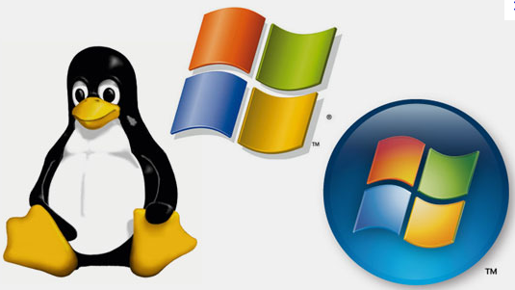
학습 목표
본 장에서는 컴퓨터 시스템의 구성 요소 및 운영체제의 기본 개념을 익힌다.
운영체제가 어떻게 발전이 되어 왔는지 주요 시스템들을 소개한다.
운영체제가 제공해주는 기능들이 무엇이 있는지 개략적으로 살펴본다.

Slide 4
운영체제란 컴퓨터를 구성하는 자원들을 효율적으로 관리하는 기능을 제공해주며 사용자가 컴퓨터 시스템을 편리하게 사용할 수 있도록 도움을 주는 시스템 프로그램으로 정의할 수 있다. 운영체제의 목적과 발전 과정을 살펴보면서 왜 운영체제가 점점 복잡하게 변하고 있는지 생각해보자.

Slide 5
컴퓨터 시스템 구성 요소
운영체제의 역할을 살펴보기 위해서 일반적으로 인간이 컴퓨터를 이용하는 구성 요소를 살펴보면 다음과 같이 크게 4가지로 이루어져 있음을 알 수 있다. 하드웨어 : 컴퓨터를 이루고 있는 다양한 부품들을 의미하며 CPU, 램(RAM), 메인보드(Mainboard), 그래픽 카드(graphic Card), 키보드(Keyboard), 마우스(Mouse), 하드디스크(Hard Disk) 등이 대표적이다. 운영체제 : 하드웨어를 제어하고 사용자들에게 편리한 컴퓨팅 환경을 제공해주는 기능을 담당하며 다양한 종류의 운영체제가 사용되고 있다. 대표적인 운영체제로 마이크로소프트 윈도우즈(Microsoft Windows), 리눅스(Linux), 유닉스(UNIX), MS-DOS, pSOS, QNX 등을 언급할 수 있다. 응용 프로그램 : 사용자들은 응용 프로그램을 이용하여 그들의 원하는 다양한 작업을 처리할 수 있다. 일반 사용자들이 사용하는 응용 프로그램으로는 워드(word), 엑셀, 파워포인트, 게임, 동영상 플레이어, 그래픽 에디터 등이 있으며, 개발자 및 시스템 관리자가 사용하는 응용 프로그램을 특별히 시스템 소프트웨어라고 부르며, 컴파일러, 데이터베이스, 에디터, 디버거 등을 언급할 수 있다. 사용자 : 컴퓨터를 사용하는 인간, 기계 혹은 다른 컴퓨터를 의미한다.

Slide 6
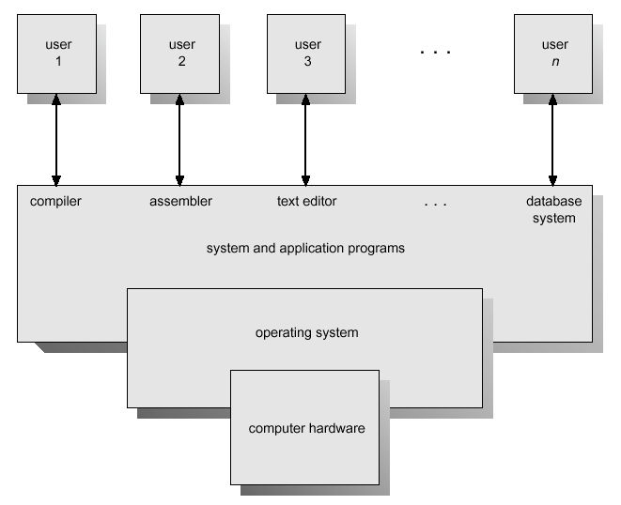
(컴퓨터 시스템의 구성 요소)

Slide 7

운영체제의 주요 목적
편리한 사용자
인터페이스 제공
효율적인 자원관리
운영체제의 주요 목적
처리 능력 증대 및 응답 시간 단축
오류 검사 및 복구
기능을 통한 신뢰도 향상

Slide 8
효율적인 자원 관리 능력 : 컴퓨터 내부에는 마이크로프로세서, 메인메모리, 저장장치, 출력 장치 등과 같은 하드웨어 자원 및 프로세스, 파일, 소켓, 주소공간과 같은 소프트웨어적인 자원들이 있다. 이러한 자원들을 여러 사용자 또는 응용 프로그램들이 공유해서 사용해야 하며 이를 효율적으로 관리해주는 기능이 제공되어야 한다. 편리한 사용자 인터페이스 제공 : 운영체제는 사용자가 컴퓨터 내부 구조 및 하드웨어의 동작원리를 이해하지 못하더라도 컴퓨터를 편리하게 사용할 수 있는 인터페이스를 제공해주어야 한다. 이러한 인터페이스 방식은 크게 명령어 사용자 인터페이스(Command User Interface) 방식과 그래픽 사용자 인터페이스 방식(Graphic User Interface) 방식으로 구분한다.

Slide 9
처리 능력 증대 및 응답 시간 단축 : 처리 능력(throughput)이란 단위 시간 내에 컴퓨터 시스템이 처리하는 일의 양을 의미하며 응답시간(Turn around time, response time)이란 사용자가 컴퓨터에 작업을 요청하였을 때 부터 결과가 나올 때 까지 걸리는 시간을 의미한다. 따라서 운영체제는 컴퓨터의 각 자원들을 효율적으로 운영하여 주어진 시간 동안 최대한의 작업을 처리하여야 하며, 사용자가 전달한 작업을 빠른 시간 내에 처리하여 응답 시간을 줄여야 한다. 오류 검사 및 복구 기능을 통한 신뢰도 향상 : 컴퓨터를 사용하는 동안 하드웨어적인 결함이나 소프트웨어적인 오류가 발생하였을 때 이를 신뢰성 있게 처리해줄 수 있는 기능이 제공되어야 한다.

Slide 10
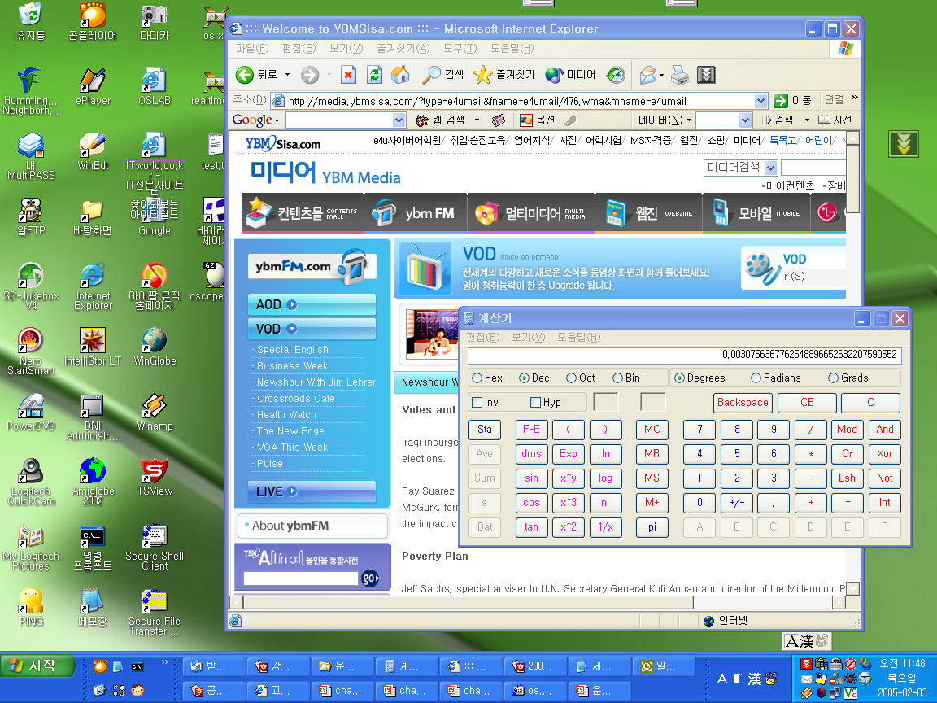
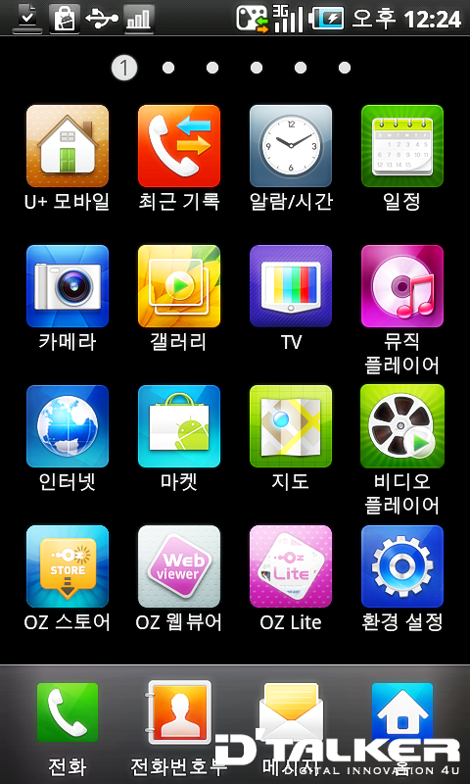
Windows OS GUI
Android OS GUI

Slide 11
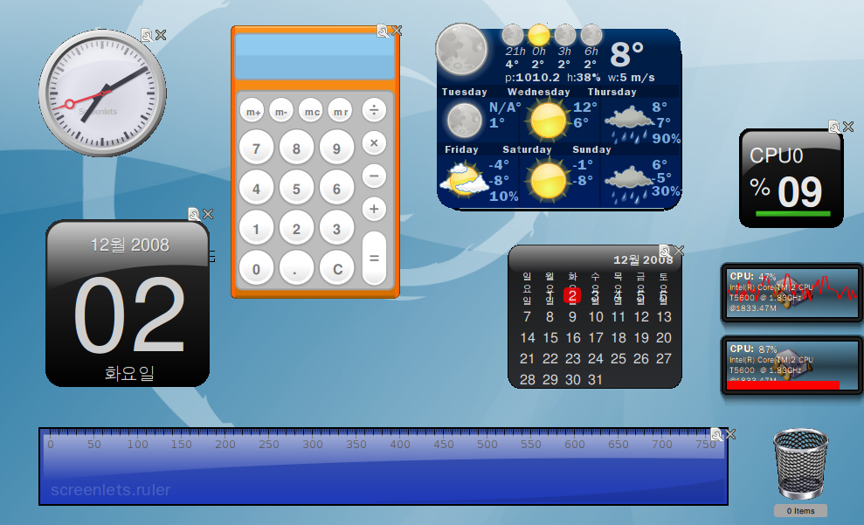
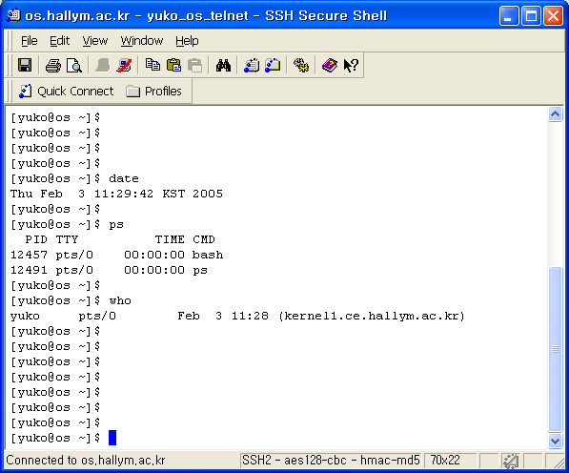
Linux GUI
Linux CUI

Slide 12
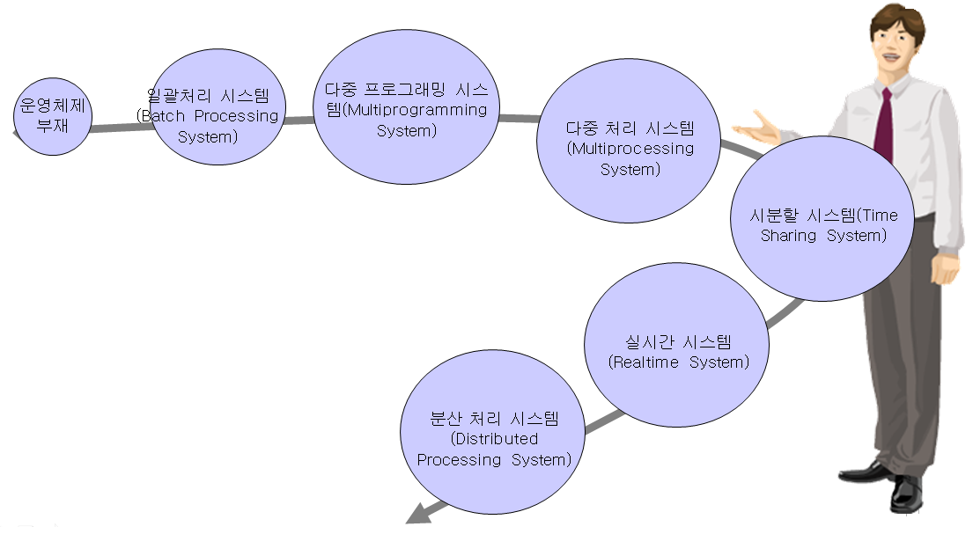
운영체제 발전 과정

Slide 13
운영체제 부재 : 초기의 컴퓨터는 운영체제가 존재하지 않았으며, 컴퓨터를 관리하는 오퍼레이터나 프로그래머가 기계어 코드로 작성된 프로그램을 메모리에 적재시키고 컴퓨터를 수행하였다. 따라서 전문적인 오퍼레이터가 컴퓨터의 전반적인 동작을 관리해야 하는 부담이 있다. 일괄처리 시스템(Batch Processing System) : 유사 작업을 그룹별로 묶어서 수행시키는 방법으로 작업 준비시간을 줄이는 방법을 사용하는 시스템이다. 일괄처리 시스템에서는 작업들이 자동적으로 처리할 수 있는 상주 모니터(Resident monitor)라는 초기의 운영체제를 사용하고 있다. 상주 모니터는 항상 주기억 장치에 적재되어 있으면서 시스템을 제어하며 새로운 프로그램을 실행해야 할 때에 해당 프로그램을 메모리에 적재시키고 제어를 넘겨주는 방법을 사용하고 있다. 다중 프로그래밍 시스템(Multiprogramming System) : 컴퓨터의 느린 입출력 속도와 빠른 중앙 처리 장치(CPU)의 속도차이에서 발생하는 문제점을 효율적으로 해결하기 위하여 제안된 방식이다. 컴퓨터의 주기억 장치에 2개 이상의 프로그램이 적재되어 수행되며, 하나의 프로그램이 중앙 처리 장치를 사용하다가 입출력 동작을 하게 되면 다른 프로그램이 중앙처리 장치를 이용함으로써 컴퓨터의 이용도와 처리 능력을 증대시킬 수 있다.

Slide 14
다중 처리 시스템(Multiprocessing System) : 동시에 프로그램을 수행할 수 있는 두 개 이상의 중앙 처리 장치를 두고서 업무를 분담하여 처리를 하는 방식을 의미한다. 다중 처리 시스템의 경우에 하나의 CPU가 고장 나더라도 다른 CPU를 이용하여 업무 처리를 계속할 수 있기 때문에 시스템의 안정성이 높다. 시분할 시스템(Time Sharing System) : 시간을 분할해서 동시에 여러 프로그램이 수행될 수 있도록 작업을 수행하는 시스템이며, 각 사용자로 하여금 자신만이 컴퓨터를 혼자서 독점적으로 사용하고 있다는 환상을 느낄 수 있게 한다. 시분할 시스템은 주기억 장치에 여러 개의 프로세스가 적재되어 수행되기 때문에 각 프로세스가 효율적으로 수행될 수 있도록 CPU 및 주기억 장치를 관리해주어야 한다. 실시간 시스템(Realtime System) : 제한된 시간 내에 작업이 완료가 되어야 하는 특성을 가지는 시스템을 의미한다. 실시간 시스템은 제한시간에 대한 엄격함의 정도에 따라서 경성 실시간(Hard realtime)과 연성 실시간(Soft realtime)으로 나눌 수 있다. 경성 실시간 시스템은 원자로 제어, 유도 미사일, 비행기 제어 등과 같이 제한 시간의 실패가 치명적인 재앙을 일으킬 수 있다. 반면에 연성 실시간 시스템은 동영상/MP3 플레이어, 게임 등을 예로 들을 수 있으며, 제한 시간을 놓치더라도 프로그램의 서비스 품질을 떨어뜨리는 정도의 경미한 손실을 입힌다. 분산 처리 시스템(Distributed Processing System) : 하나의 대형 컴퓨터에서 수행하던 기능을 지역적으로 분산된 소형 컴퓨터에 분할한 후 네트워크를 통하여 상호간에 데이터를 주고받으며 작업을 처리하는 시스템을 의미한다. 이를 통하여 연산 속도를 향상 시킬 수 있으며 컴퓨터 자원을 보다 효율적으로 이용할 수 있다.

Slide 15
운영체제의 기능/서비스
운영체제는 컴퓨터 시스템을 구성하는 각종 컴퓨터 자원을 관리하고 있으며 이러한 자원 중에서 유형의 자원으로는 CPU, 메모리, 저장 장치, 입출력 장치 등이 있으며, 무형의 자원으로는 프로세스, 파일, 소켓 등이 있다. 운영체제는 이와 같은 다양한 자원들을 프로그램들이 공유해서 사용할 수 있도록 체계적인 관리가 이루어져야 하며, 자원에 대한 경쟁 및 충돌을 해결해야 한다. 대표적인 운영체제의 기능은 다음과 같다.
프로세스 관리
주기억 장치 관리
저장 장치 관리
프로세스간 통신
파일 관리
입출력 관리
보호 기능

Slide 16
프로세스
프로세스
프로세스
프로세스
프로세스
시스템 호출 인터페이스
프로세스 관리
IPC
메모리 관리
네트워크
파일관리
장치 드라이버 관리
하드웨어

Slide 17
프로세스 관리
사용자가 실행시키고자 하는 프로그램을 메모리에 적재하여 작업을 수행시키는 기능을 제공한다. 이때 프로세스(process)란 실행중인 프로그램을 의미하며, 프로세스가 주어진 작업을 수행하기 위해서 프로세서, 메모리, 파일 그리고 입출력 장치를 필요로 한다. 프로세스 관리의 세부적인 기능 프로세스 스케줄링 프로세스 생성 및 제거 프로세스 중지와 재개 프로세스 동기화 프로세스간 통신

Slide 18
주기억 장치 관리
프로그램이 실행되기 위해서는 보조 기억 장치에서 읽어서 주기억 장치로 적재되어야 한다. 주기억 장치로 사용되는 램(RAM)은 휘발성 저장 장치(volatile storage device)이며 전원이 차단되면 데이터가 유실되는 특성을 지니고 있다. 일반적으로 램은 용량이 작고 비싸기 때문에 모든 프로그램을 적재할 만큼 큰 용량을 가지는 것은 불가능하며, 효율적인 관리를 통하여 성능을 향상시켜야 한다. 주기억 장치의 어떤 부분이 사용되고 있는지 추적할 수 있어야 함 필요에 따라서 메모리를 할당 및 해제 할 수 있어야 함 다른 프로세스의 접근으로부터 보호해야 함

Slide 19
저장 장치 관리
주기억 장치는 휘발성이며 용량이 작기 때문에 모든 데이터와 프로그램을 영구적으로 보관하기 어렵다. 따라서 영구적으로 자료를 보관할 수 있는 보조 저장 장치를 이용하여 주기억 장치의 내용을 백업해야 한다. 대부분의 컴퓨터 시스템에서는 디스크를 주요 저장 장치로 사용하여 프로그램과 데이터를 보관하고 있다. 저장 장치 관리의 세부 기능 자유 공간 관리(Free­space management) 공간 할당(Storage allocation) 디스크 스케줄링(Disk scheduling)

Slide 20
프로세스간 통신
프로세스간 통신(Inter Process Communication)는 프로세스간 자원을 공유(resource sharing), 동기화(synchronize) 그리고 데이터 교환(exchanging data)을 위한 수단으로 사용된다. 대표적인 프로세스간 통신 기법 공유 메모리(Shared memory) 세마포어(Semaphore) 시그널(Signal) 파이프(Pipe) 메시지 큐(Message queue)

Slide 21
파일/디렉토리 관리
운영체제는 입력 및 출력의 대상으로 파일이라는 개념을 사용하고 있으며, 파일이란 연관된 자료의 집합으로 정의되며, 프로그램 및 데이터와 같은 정보를 보관하는 단위로 사용된다. 파일 관리의 세부 기능 파일 생성 및 삭제 디렉토리 생성 및 삭제 파일과 디렉토리 조작을 위한 인터페이스 제공 저장 장치에 파일 유지 관리 파일의 손실 방지 및 복구

Slide 22
기타 기능
입출력 관리
실행중인 프로세스가 입출력을 요구하는 경우 운영체제는 프로세스를 대신해서 입출력 장치로부터 작업을 요청하고 수행 결과를 프로세스에게 돌려준다.
보호 기능
프로세스 또는 사용자가 시스템 자원을 사용함에 있어서 다른 프로세스 및 사용자로부터 접근되는 것을 제어 할 수 있게 해야 한다. 그렇지 않은 경우 작업 중인 내용이 손실되거나 오류를 발생할 수 있다.

Slide 23
운영체제의 구조
컴퓨터 시스템의 자원이 점점 다양해지고 사용자들의 요구가 증가함에 따라서 운영체제도 점차 비대화되고 있다. 따라서 현대의 운영체제와 같이 크고 복잡한 시스템은 요구되는 모든 기능이 적절히 수행되어야 하고 각 기능 모듈이 쉽게 변경이 될 수 있도록 신중히 설계되어야 한다. 운영체제의 대표적인 구조는 다음과 같이 나눌 수 있다. 모노리틱 구조(monolithic structure) 계층 구조(layered structure 마이크로커널 구조(micro-kernel structure)

Slide 24
모노리틱 구조
초창기 운영체제는 크기도 작고 간단한 기능만을 가지고 있었으며, 운영체제를 구성하는 대부분의 기능들이 하나의 커다란 덩치의 코드로 구성이 되어 있었다. 이러한 초기 운영체제들은 컴퓨터 하드웨어를 제어하기 위한 최소한의 자원 접근 기능을 가진 간단한 디스크 운영체제의 형태를 보이고 있다. 이들은 적은 수의 기능 모듈을 가지기 때문에 효율적인 측면을 고려하여 최소한의 계층구조도 가지지 않는 경우가 대부분이다. 가장 좋은 예로는 개인용 컴퓨터에서 널리 사용되었던 Ms-DOS 운영체제가 있다.

Slide 25
계층 구조
비교적 단순한 하드웨어를 제어하던 초기의 운영체제는 모노리틱 구조만으로 충분히 유지되었으나, 점차 운영체제가 복잡한 하드웨어의 제어와 향상된 사용자의 요구를 충족하기 위하여 수많은 프로그램 모듈의 집합으로 점차 비대해지게 되었다. 이러한 프로그램의 모듈들이 각기 상관관계를 가지면서 같은 레벨에 모여 있다면 운영체제를 수정하거나 기능을 개선하는데 있어서 큰 어려움을 겪게 될 것이다. 따라서 이러한 문제점을 해결하는 방안으로 계층 구조 방식이 등장하였다. 계층적인 접근을 통하여 전체 운영체제는 모듈화될 수 있으며 각 계층은 모듈로서 독립적으로 유지 관리될 수 있다. 또한 각 계층은 상하위 계층과의 인터페이스를 통하여 수직적으로 유지되며 내부요소를 감출 수 있으므로 정보를 은폐할 수 있는 장점을 가질 수 있다. 또한 운영체제 설계자는 운영체제의 기능을 추가하거나 변경할 때 해당되는 계층만 수정 및 검증하면 되므로 운영체제 개발이 용이하게 되었다.

Slide 26
사용자
사용자
사용자
명령어 해석기
파일 시스템
기억장치관리
기본 입출력
커 널
하드웨어
계층 구조

Slide 27
마이크로커널 구조
마이크로커널 구조는 핵(nucleus)과 주변 서버들로 이루어진다. 모노리틱(monolithic) 커널과 달리, 마이크로커널은 시스템의 동작에 꼭 필요한 그리고 최소의 커널 부문들이 모여서 핵을 이루고, 나머지 부문들은 서버로 분리되는 것이 특징이다. 주변 서버의 예는 파일 시스템이다. 디스크가 없는 컴퓨터는 파일 시스템이 필요하지 않다. 그러나 모노리틱 커널에서는 필요하든지 불필요하든지 관계없이 일단 커널에 들어가 있는 부분은 메모리에 올라가게 된다. 마이크로커널에서는 파일시스템은 필요할 때만 메모리에 올라가게 되는 장점이 있다. 마이크로커널은 모노리틱 커널과 비교할 때 소프트웨어 기술이라는 측면에서 다음과 같은 여러 가지 장점을 갖는다 (1) 다양한 API(application program interface)의 지원이 가능하다. (2) 커널 확장성 및 융통성(flexibility and extensibility)이 증대한다. (3) 서버의 오동작(malfunction)의 격리로 결함포용성(fault-tolerance)이 높아진다.

Slide 28
개념 정리
1 장에서는 운영체제란 무엇인지 살펴보았으며, 컴퓨터가 만들어진 초창기에서부터 현재까지 어떠한 형태의 운영체제 종류들이 있었는지 간략하게 이해했다. 또한 운영체제가 제공해주는 기능들과 운영체제가 어떤 구조로 설계되어 왔는지 살펴보았다. ￭운영체제 개념 컴퓨터의 구성요소는 크게 하드웨어, 운영체제, 응용 프로그램 그리고 사용자로 구분할 수 있으며, 운영체제란 컴퓨터를 구성하는 자원들을 효율적으로 관리하는 기능을 제공해주며 사용자가 컴퓨터 시스템을 편리하게 사용할 수 있도록 도움을 주는 시스템 프로그램이다. 초창기에 컴퓨터에는 운영체제가 없는 형태였으며 점차 일괄 처리 시스템, 다중 프로그래밍 시스템, 다중 처리 시스템, 시분할 시스템, 실시간 시스템 등과 같이 다양한 형태의 복잡한 운영체제로 발전하게 되었다. ￭운영체제 기능 및 구조 운영체제는 프로세스 관리, 주기억 장치 관리, 파일 관리, 보조 기억 장치 등과 같은 다양한 기능들을 제공해주고 있으며 응용 프로그램들이 운영체제의 도움으로 컴퓨터의 자원을 효율적으로 이용할 수 있다. 운영체제를 만드는 사람들은 운영체제의 기능 요구 사항에 따라서 모노리틱 구조, 계층 구조 또는 마이크로커널 구조 형태로 설계하고 있다.

Slide 29
Question!

